Slide 1
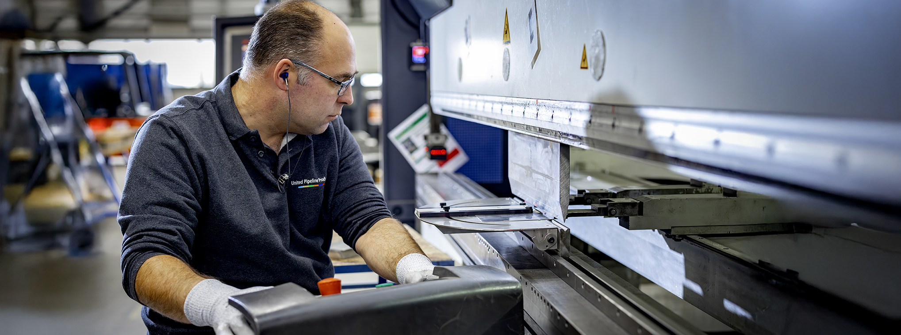
Szkolenie BHP Bezpieczeństwo maszyn: Prasa krawędziowa
Nazwa firmy i data

Slide 2

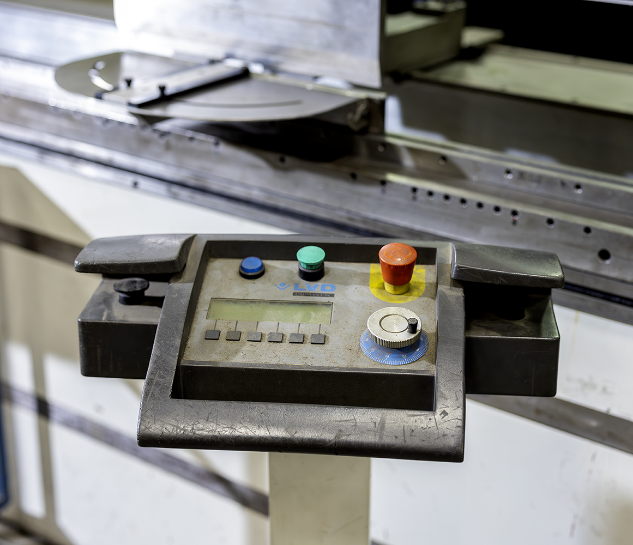
Spis treści
Pracuj bezpiecznie i zdrowo | Bezpieczeństwo maszyn: Prasa krawędziowa
Dlaczego omawiamy bezpieczeństwo maszyn?
3 najczęstsze wypadki
Bezpieczna maszyna
Co możesz zrobić sam(a)?

Slide 3
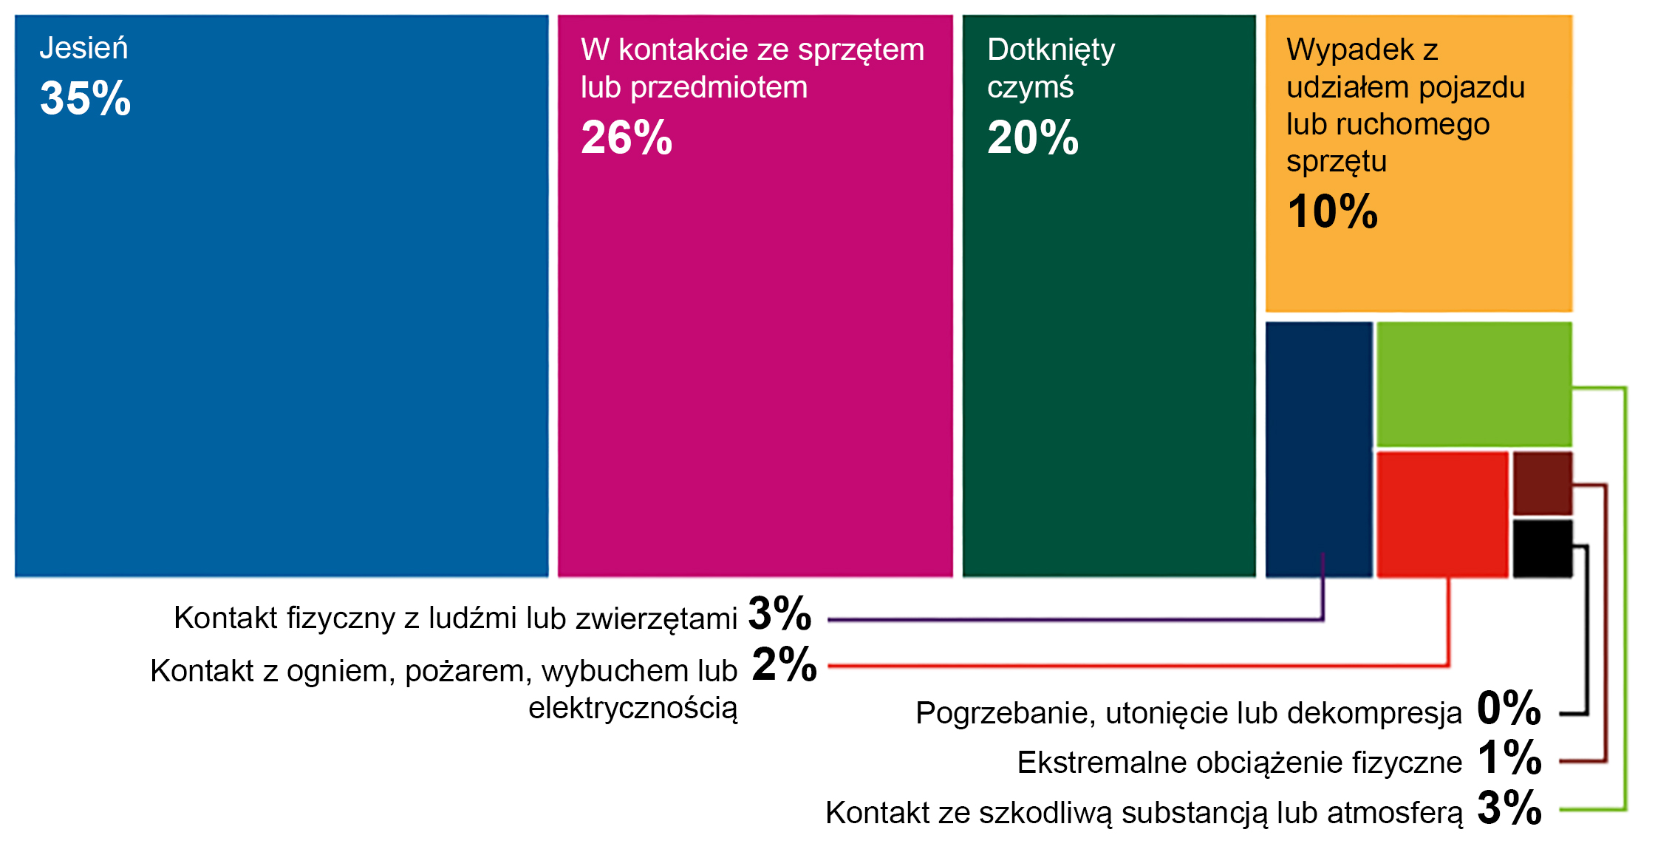
Pracuj bezpiecznie i zdrowo | Bezpieczeństwo maszyn: Prasa krawędziowa
Dlaczego omawiamy bezpieczeństwo maszyn?
Zakończone dochodzenia w sprawie wypadków z 2023 roku, z podziałem na rodzaje wypadków.
Duży udział w liczbie zgłoszonych wypadków przy pracy.
Kontakt ze sprzętem roboczym lub przedmiotem: 26%.
Źródło: Monitor wypadków przy pracy (Monitor Arbeidsongevallen) 2023 – Holenderska Inspekcja Pracy
Notes:
https://www.nlarbeidsinspectie.nl/publicaties/rapporten/2024/08/26/monitor-arbeidsongevallen-2023
Typ wypadku „Kontakt ze sprzętem roboczym lub przedmiotem” jest powszechny w sektorze przemysłowym (42% wypadków w tym sektorze). Większość wypadków to wypadki, w których ofiara miała kontakt z ruchomymi częściami maszyny (69%).

Slide 4
Brak osłony.
Pracuj bezpiecznie i zdrowo | Bezpieczeństwo maszyn: Prasa krawędziowa
Dlaczego omawiamy bezpieczeństwo maszyn?
Przyczyna kontaktu z ruchomymi częściami:
Osłona jest obecna, ale niewystarczająco skuteczna
Zdjęcie osłony.
Nieprawidłowa obsługa.

Slide 5
Sterowanie nożne: dłonie w strefie zagrożenia.
Pracuj bezpiecznie i zdrowo | Bezpieczeństwo maszyn: Prasa krawędziowa
Wypadki podczas użycia prasy krawędziowej: 3 najczęstsze
Nieprawidłowa komunikacja podczas pracy w 2 osoby przy jednej prasie krawędziowej.
Ponowne chwytanie (korygowanie położenia obrabianego przedmiotu podczas pracy prasy krawędziowej).
Poważne i trwałe obrażenia ciała:
Amputacja i złamania palców lub opuszków palców skutkujące utratą ich funkcji.

Slide 6
Sprawdź, czy:
Pracuj bezpiecznie i zdrowo | Bezpieczeństwo maszyn: Prasa krawędziowa
Bezpieczna maszyna
krawędzie boczne prasy krawędziowej są osłonięte;
tył prasy krawędziowej jest osłonięty;
prasa krawędziowa jest wyposażona w kurtynę świetlną, zabezpieczenie w postaci wiązki laserowej, sterowanie oburęczne z podparciem lub inne odpowiednie zabezpieczenie - zob. test bezpieczeństwa 5xbeter.
wyłącznik awaryjny jest natychmiast dostępny podczas użytkowania.
kable zasilające, wtyczki i podłączenia nie są uszkodzone.
Notes:
Rodzaj ochrony zależy częściowo od roku produkcji urządzenia; informacje na ten temat znajdziesz w kontroli ulepszeń 5xBeter.

Slide 7
Pracuj bezpiecznie i zdrowo | Bezpieczeństwo maszyn: Prasa krawędziowa
Co możesz zrobić sam(a)?
Używaj prasy krawędziowej tylko wtedy, kiedy posiadasz do tego odpowiednie uprawnienia.
Zapobiegaj wciągnięciu odzieży, biżuterii i włosów.
Nigdy nie pomijaj żadnych zabezpieczeń.
Testuj urządzenia zabezpieczające i wyłącznik awaryjny.
Jeśli brakuje jakichkolwiek zabezpieczeń lub zostały one pominięte, omów to z przełożonym.
Pamiętaj o ryzyko zmiażdżenia między giętym produktem a prasą krawędziową (wtórne ryzyko zmiażdżenia).
Nie rozpoczynaj pracy, jeśli masz jakiekolwiek wątpliwości związane z bezpieczeństwem maszyny. Omów to z przełożonym.
Podczas gięcia z udziałem kilku osób dbaj o dobrą i wyraźną komunikację!

Slide 8

Pracuj bezpiecznie i zdrowo | Bezpieczeństwo maszyn: Prasa krawędziowa
Pytania?
info@5xbeter.nl | www.5xbeter.nl

Slide 9
Pracuj bezpiecznie i zdrowo | Bezpieczeństwo maszyn: Prasa krawędziowa
Potrzebujesz pomocy?
Omów to ze swoim przełożonym lub skontaktuj się z pracownikiem ds. prewencji.
Skonsultuj się z trenerem z 5xbeter: www.5xbeter.nl
Lub zadzwoń na DARMOWĄ infolinię: 0800 – 55 55 005
info@5xbeter.nl | www.5xbeter.nl

